Slide 1


Slide 2

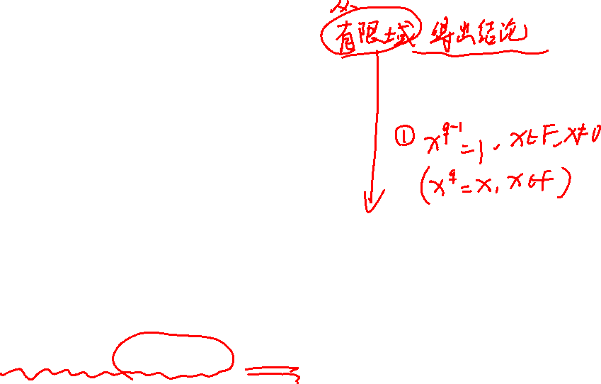
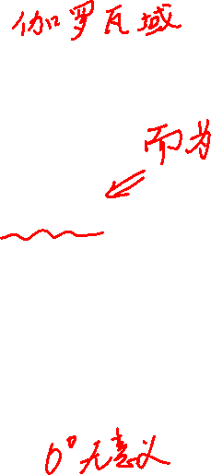
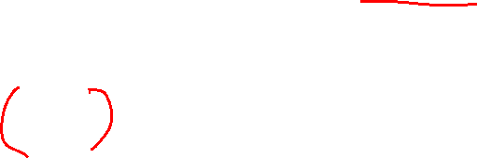
定义：只有有限个元素的域称为有限域，或Galois域。
设F是一个有限域，则
1)F的特征不可能是0；
2)F的特征为质数p，以R_{P}为其最小子域。
设F为q元域，则F中q-1个非0元素在乘法下作成一个q-1元群，因而都适合方程
x^{q-1}=1。由此知，F中q-1个非零元素都是多项式x^{q-1}-1的根，F中q个元素都是多项式x^{q}-x的根。
Notes:
F中q-1个元素都适合方程x^{q-1}=1：因为群的元素数是q-1，群里每个元素周期都整除q-1，所以都适合x^{q-1}=1。

Slide 3

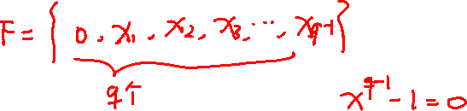


F中的q-1个非0元素恰是所有q-1次单位根，而F的所有q个元素恰是多项式x^{q}-x的所有的根。
证明：多项式x^{q-1}-1最多只能有q-1个根。
但F的非0元素已经是它的q-1个不同的根，所以F的非0元素恰是x^{q-1}-1的所有的根，因而也就是所有的q-1次单位根。
类似地可以说明F的所有元素恰是x^{q}-x的所有的根。

Slide 4
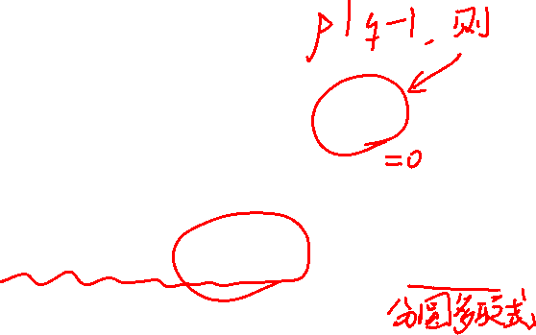

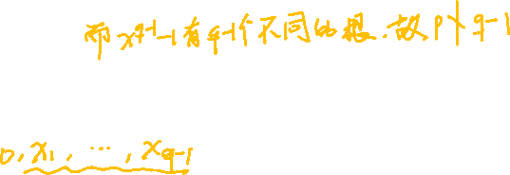
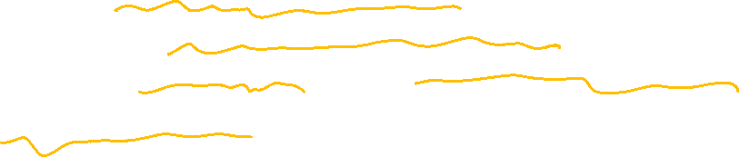
结论：特征p必不能整除q-1。
证明：(反证)否则(x^{q-1}-1)’=(q-1)x^{q-2}=0，因而
x^{q-1}-1有重根，与定理6.8.1矛盾。
定理6.8.2 F的q-1个非0元素在乘法下作成一个q-1元循环群，其ϕ(q-1)个生成元素恰是Φ_{q-1}(x)的所有的根。
证明：F既然包含x^{q-1}-1所有的根，自然也包含Φ_{q-1}(x)的根，故由定理6.8.1和上节定理6.7.24(定理6.7.24 设n不是F的特征的倍数，并设Φ_{n}(x)在F中有根。于是，F中恰有n个n次单位根，它们在乘法下作成一个n元循环群，其ϕ(n)个生成元素恰是Φ_{n}(x)的所有的根。)，可知该定理成立。

Slide 5
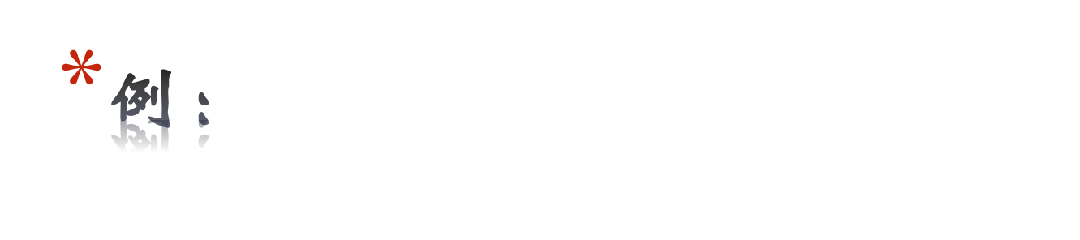
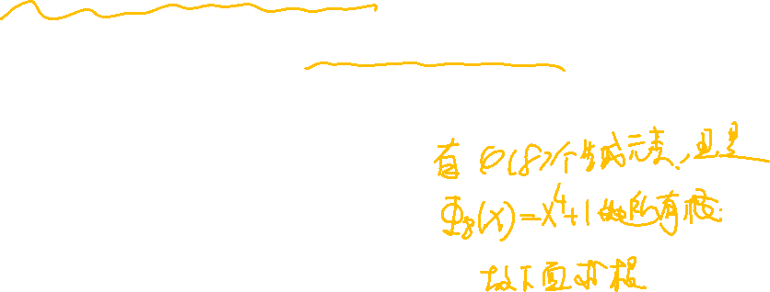
R₃={0,1,2}上的所有复数a+bi(a,b∈R₃)作成的集合F在复数的加、乘下作成一个域。
F={0+0i,0+1i,0+2i,1+0i,1+1i,1+2i,2+0i,2+1i,2+2i}
域的特征p=3，元数q=9。则
F中的q-1=8个非0元素是所有q-1=8次单位根：
(1+2i)⁸=(1+2i)⁹/(1+2i)=(1+(2i)⁹) /(1+2i)
=(1+2i)/(1+2i)=1
因为x⁸-1=Φ₈(x)Φ₄(x)Φ₂(x)Φ₁(x)，
x⁴-1=Φ₄(x)Φ₂(x)Φ₁(x)，所以，
Φ₈(x)=x⁴+1。

Slide 6
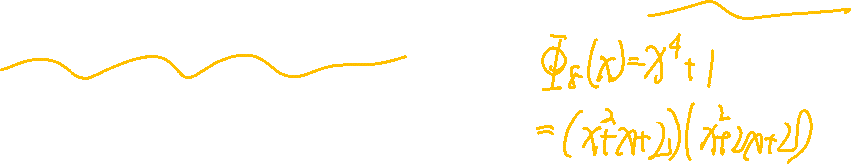
ψ(x)=x²+x+2为Φ₈(x)在R₃上的一个二次质因式。
Φ₈(x)在R₃上若可约，则可分为一次质因式或二次质因式，但0，1，2都不是Φ₈(x)的根，因此Φ₈(x)只能分解为两个二次质因式的乘积。
用待定系数法， 不妨设
Φ₈(x)=x⁴+1=(x²+ax+b)(x²+cx+d)
=x⁴+(a+c)x³+(d+ac+b)x²+(ad+bc)x+bd
比较系数，解出a=1,b=2,c=2,d=2(a=2,b=2,c=1,d=2)
因此，Φ₈(x)=x⁴+1=(x²+x+2)(x²+2x+2)
故ψ(x)=x²+x+2为Φ₈(x)在R₃上的一个二次质因式(0,1,2都不是ψ(x)的根)。

Slide 7
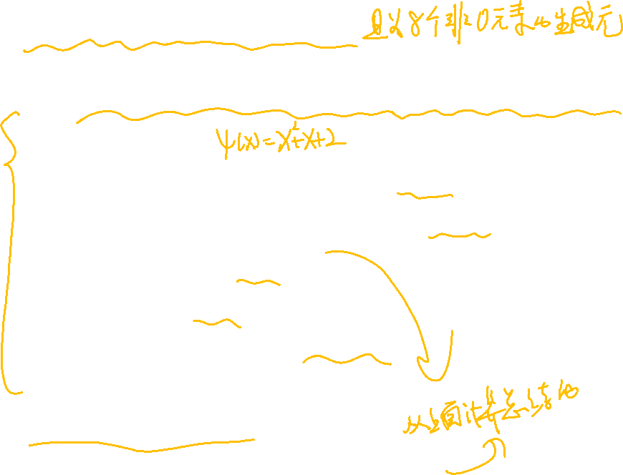

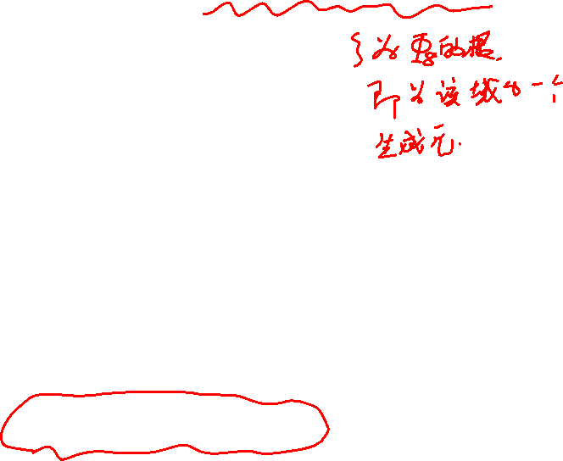
ξ=1+i为ψ(x)在F中的一个根：
(1+i)²+(1+i)+2=0，由定理6.8.2知，ξ是本原8次单位根，且 F中所有非零元素可以表示为ξ的若干次方：
ξ⁰=1，ξ¹=1+i，
ξ²=(1+i)²=1+2i+i²=2i=2(i+1)+1=2ξ+1
ξ³=(1+i)³=1+i³=1-i=1+2i=2(i+1)+2=2ξ+2
ξ⁴=ξ³ξ=(1-i)(1+i) =2
ξ⁵=ξ⁴ξ=2(1+i)=2ξ
ξ⁶=ξ⁴ξ²=2(2i)=i=(i+1)+2=ξ+ 2
ξ⁷=ξ⁶ξ=i(i+1)=i-1=i+2=(i+1)+1=ξ+1
可见，F中的任意元素可以表为
a₀+a₁ξ(a₀，a₁∈R₃)

Slide 8
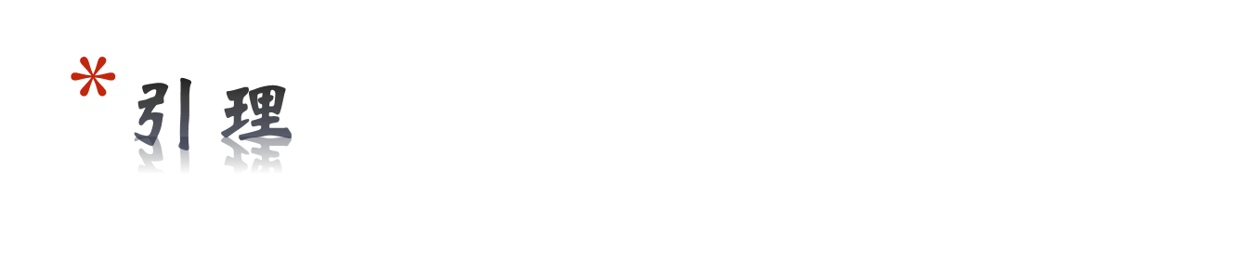
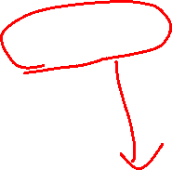
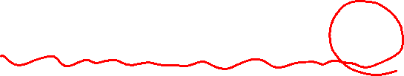

设F是q元有限域，特征为p，设ψ(x)为
Φ_{q-1}(x)在R_{p}[x]中的一个n次质式，ξ是ψ(x)在F中的一个根。
于是，F中的任意元素α可以唯一地表为
a₀ + a₁ξ + a₂ξ² + … + a_{n-1}ξ^{n-1}
的形式，其中a₀，a₁，…a_{n-1}∈R_{p}。
证明：规定R_{p}[x]到F的一个映射σ如下：
ƒ(x)→ƒ(ξ)

Slide 9

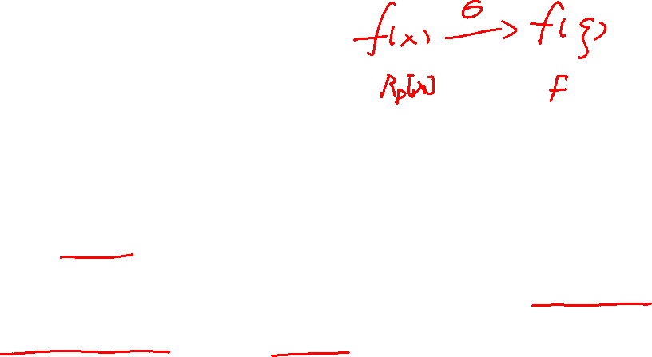
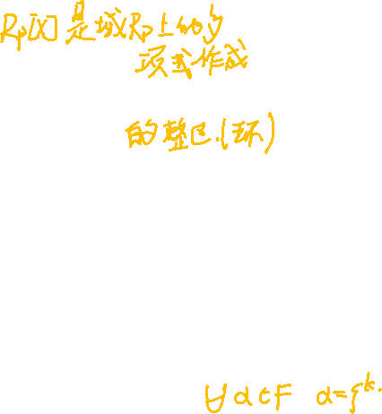
1) 往证σ是R_{p}[x]到F上的满射。
显然，σ(0)=0。
任取α∈F，α≠0，于是α是q-1次单位根，因为ξ是ψ(x)的根而ψ(x)∣Φ_{q-1}(x)，所以ξ是本原q-1次单位根，因而α=ξ^{k}，从而对于x^{k}∈R_{p}[x]，使 σ(x^{k})=ξ^{k}=α。
所以σ是R_{p}[x]到F上的满射。

Slide 10


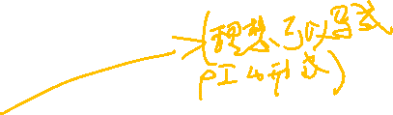
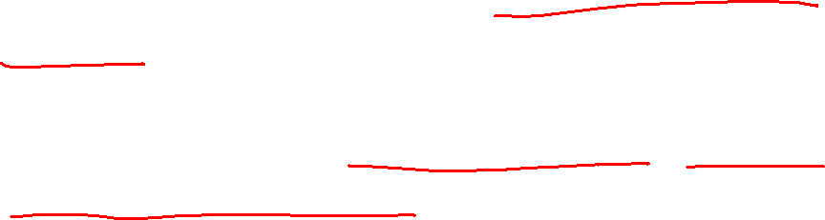
2)往证σ是R_{p}[x]到F的同态映射。
σ(ƒ(x)+g(x))=ƒ(ξ)+g(ξ)=σ(ƒ(x))+σ(g(x))，
σ(ƒ(x)g(x))=ƒ(ξ)g(ξ)=σ(ƒ(x))σ(g(x))
3)设σ的核为主理想ρ(x)R_{p}[x](见6.7习题3)。
因ξ是ψ(x)的根，σ(ψ(x))=ψ(ξ)=0，所以ψ(x)在核内，故ρ(x)∣ψ(x)。因为ψ(x)不可约，ρ(x)或是常元素或与ψ(x)相通。
因为F不只有一个元素0，所以σ的核不能是R_{p}[x]全部，因而ρ(x)不是常元素。可见ρ(x)与ψ(x)相通，而σ的核可以写成ψ(x)R_{p}[x]的形式。
Notes:
6.7-3：环F[x]的理想都是主理想。
每一个主理想都可以写成aR的形式，a∈R。
F是域，不能只有一个元素0，至少还有1，所以σ的核只映射到F中的0，还因为是满射，R_{p}[x]中必须还有其他元素映射到1的，所以不能是全部。
如果ρ(x)为常元素，则ρ(x)R_{p}[x]得到的是R_{p}[x]的所有元素，矛盾。

Slide 11

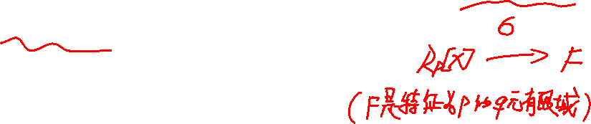
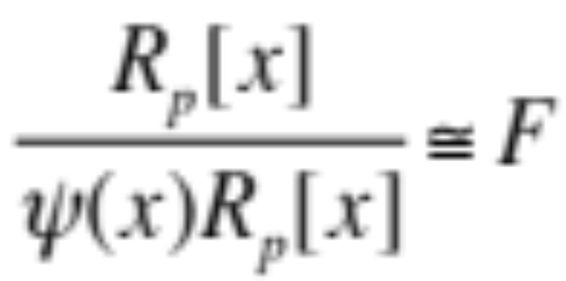
上面已证出σ是R_{p}[x]到F上的同态映射，同态核为ψ(x)R_{p}[x]，所以：
4)可表性。任取α∈F，有f(x)∈R_{p}[x]，使得σ(f(x))=α，以ψ(x)除ƒ(x)：
ƒ(x)=q(x)ψ(x)+ r(x)，次r(x)≤n-1。
故，α=σ(f(x))=ƒ(ξ)
=σ(q(x)ψ(x)+r(x))=q(ξ)ψ(ξ)+r(ξ)
= q(ξ)0+r(ξ)=r(ξ)
因而α=a₀+a₁ξ+a₂ξ²+…+a_{n-1}ξ^{n-1}。
Notes:
这里是第三同态定理：F相当于G‘，R_{p}[x]相当于G，最复杂那个除的那个相当于剩余环G/N。

Slide 12

证明：
5)证表法唯一。设r(x)，s(x)是最多n-1次的R_{p}上面的多项式，α=r(ξ)=s(ξ)，欲证r(x)=s(x)。
因为r(ξ)-s(ξ)=0，故r(x)-s(x)在σ的核内，因而ψ(x)∣r(x)-s(x)。
但次ψ(x)=n>次(r(x)-s(x))，故r(x)-s(x)只能是多项式0。证毕。
结论：F中元素的个数q=p^{n}。
因α=a₀+a₁ξ+a₂ξ²+…+a_{n-1}ξ^{n-1}中n个系数每个有p种取法。

Slide 13

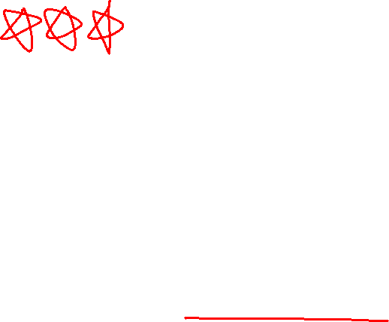
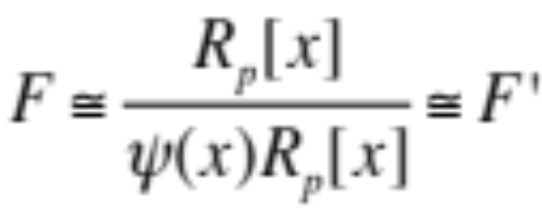
有限域的元数q必为p^{n}的形式，其中p为其特征。如果同构的域看作是一样的，则对任意q=p^{n}恰有一个q元有限域。
证明：q=p^{n}已证。
1)唯一性。设F，F’都是q元有限域，则它们都包含R_{p}为其子域。取Φ_{q-1}(x)的一个不可约因式Ψ(x)据引理的证明，
因此，若同构的域看作一样，对任意q=p^{n}最多只能有一个q元有限域。

Slide 14
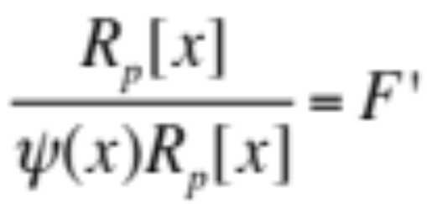
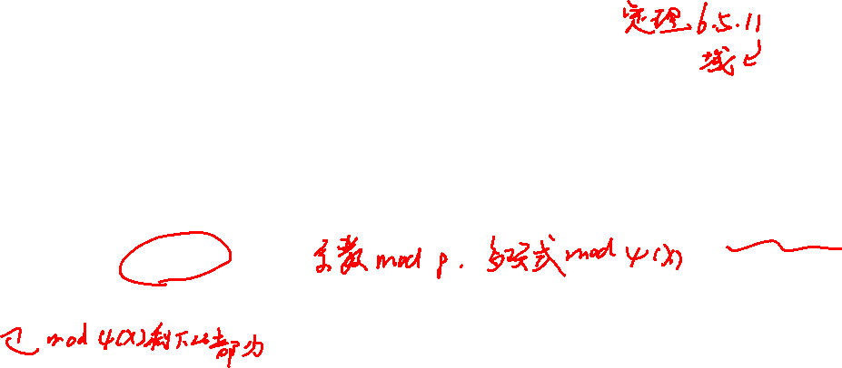







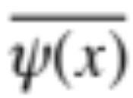

证明：
2)证对任意q=p^{n}确有q元有限域存在。
取Φ_{q-1}(x)在R_{p}[x]中的一个不可约因式ψ(x)，则ψ(x)R_{p}[x]是R_{p}[x]的极大理想；
(结论： ψ(x)F[x]是F[x]的极大理想，当且仅当ψ(x)不可约。)，所以
是一个域。在R_{p}中，p个1相加等于0，所以在域F’中，p个 相加等于 ，因而域F’的特征为p。不妨把 ，，…仍记为0，1，…，用ξ代表包含x的那个剩余类：
ξ= ，于是，ψ(ξ)=ψ( )= = =0
Notes:
这里用F’表示那个剩余环，不是说前面出现的那个F‘等于剩余环。根据定理6.5.11，F’是一个域。

Slide 15

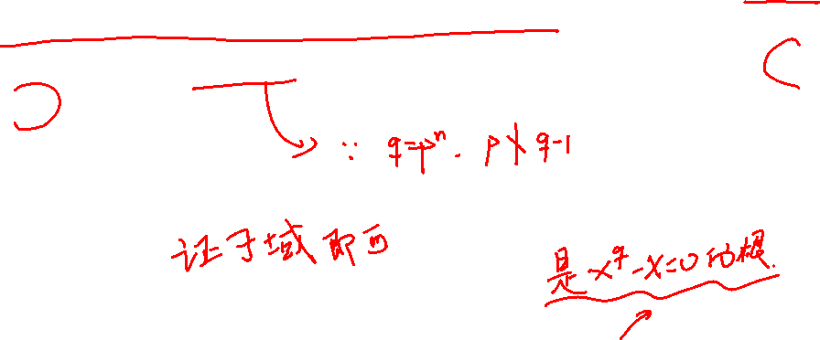
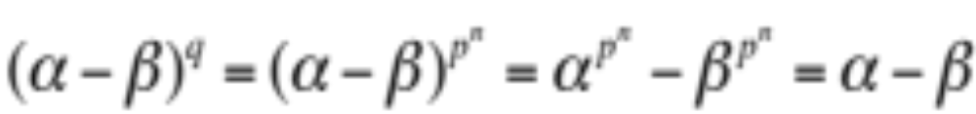
因此，ξ是ψ(x)的根。今ψ(x)∣Φ_{q-1}(x)，Φ_{q-1}(x)∣x^{q-1}-1，故ξ是q-1次单位根。
由上节定理6.7.24，域F’中恰有x^{q-1}-1的q-1个不同的根。添上0，我们便得到x^{q}-x的q个不同的根。
往证这q个元素作成的集合F是一个域。显然，F ⊆ F ’ 。
①任取α∈F，β∈F，则
故α-β∈F。
Notes:
α是q元根，即满足方程α^{q}=α。
证F是F‘的子域，即F是域。

Slide 16

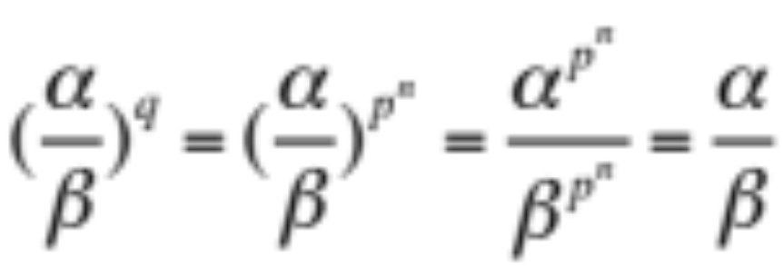

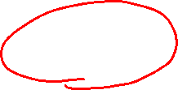

②任取α∈F，β∈F，β≠0，则
故 ∈F。
这就证明了确有包含q个元素的域存在。
证毕。
除同构的域外，唯一确定的p^{n}元有限域通常记为GF(p^{n})。

Slide 17

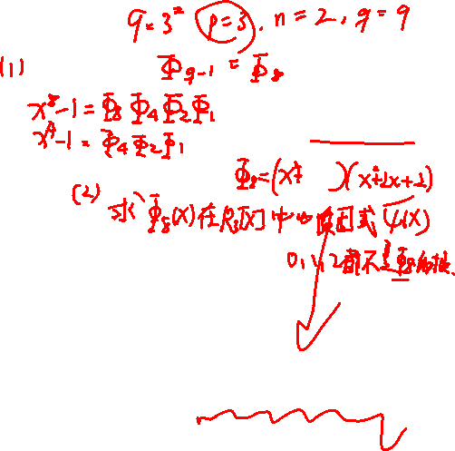
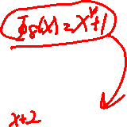

构造元数为8的有限域，并写出该域的加法和乘法表。
解：由于8=2³，所以，p=2，n=3。
1)首先求Φp^{n}-1(x)，即Φ₇(x)。
由x⁷-1=Φ₇Φ₁，x-1=Φ₁，得
Φ₇(x)=x⁶+x⁵+x⁴+x³+x²+x+1
2)求Φ₇(x)在R₂[x]中的3次质因式ψ(x)。
(由于0,1都不是Φ₇(x)的根，故Φ₇(x)无一次质因式。
R₂上二次质式只有x²+x+1，用它去除Φ₇(x)余数为1，因为：
Φ₇(x)=x⁴(x²+x+1)+x(x²+x+1)+1。
可见， Φ₇(x)无二次质因式，只可能分解为两个三次质因式的乘积。)
用待定系数法求出
Φ₇(x)=(x³+x²+1)(x³+x+1)

Slide 18
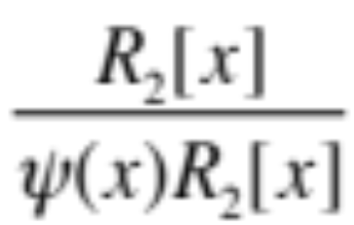
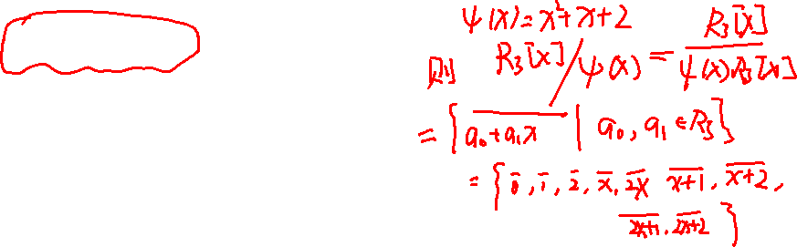
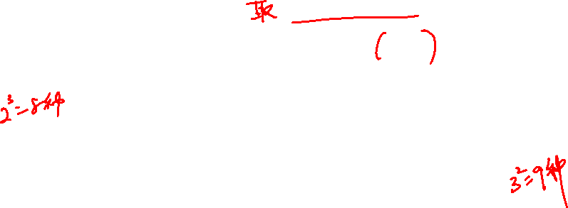

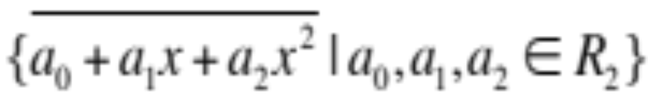
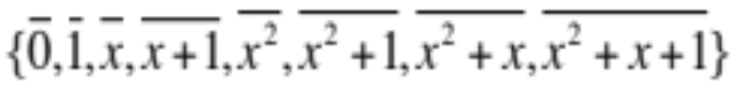

无论取ψ(x)=x³+x²+1还是取ψ(x)=x³+x+1，
则R₂[x]/(ψ(x))= 都是元数是8的有限域，且是同构的。所以，我们不妨取
ψ(x)=x³+x+1，则
R₂[x]/(ψ(x))=
=
=
其中 ={0,x³+x+1,x(x³+x+1),x²(x³+x+1),…}，其余元素类推。

Slide 19
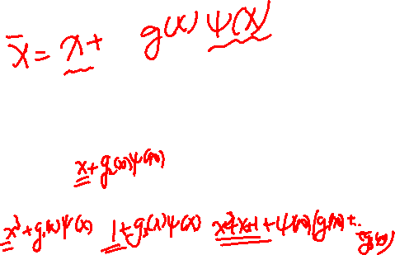
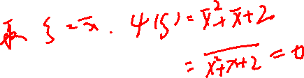

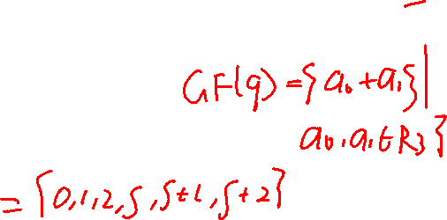
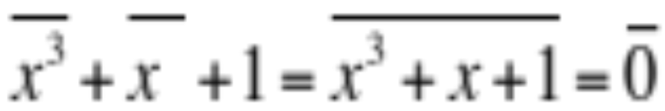
3)若取ξ= ，则
Ψ(ξ)= ，
即ξ是ψ(x)在R₂[x]/(ψ(x))中的一个根。
因此：
GF(8)={a₀ +a₁ξ+a₂ξ²|a₀，a₁，a₂∈R₂}
={0,1,ξ,ξ+1,ξ²,ξ²+1,ξ²+ξ,ξ²+ξ+1}。

Slide 20

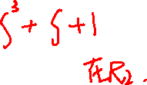
+ | 0 | 1 | ξ | 1+ξ | ξ² | 1+ξ² | ξ²+ξ | ξ²+ξ+1
0 | 0 | 1 | ξ | ξ+1 | ξ² | ξ²+1 | ξ²+ξ | ξ²+ξ+1
1 | 1 | 0 | ξ+1 | ξ | ξ²+1 | ξ² | ξ²+ξ+1 | ξ²+ξ
ξ | ξ | ξ+1 | 0 | 1 | ξ²+ξ | ξ²+ξ+1 | ξ² | ξ²+1
ξ+1 | ξ+1 | ξ | 1 | 0 | ξ²+ξ+1 | ξ²+ξ | ξ²+1 | ξ²
ξ² | ξ² | ξ²+1 | ξ²+ξ | ξ²+ξ+1 | 0 | 1 | ξ | ξ+1
ξ²+1 | ξ²+1 | ξ² | ξ²+ξ+1 | ξ²+ξ | 1 | 0 | ξ+1 | ξ
ξ²+ξ | ξ²+ξ | ξ²+ξ+1 | ξ² | ξ²+1 | ξ | ξ+1 | 0 | 1
ξ²+ξ+1 | ξ²+ξ+1 | ξ²+ξ | ξ²+1 | ξ² | ξ+1 | ξ | 1 | 0

Slide 21
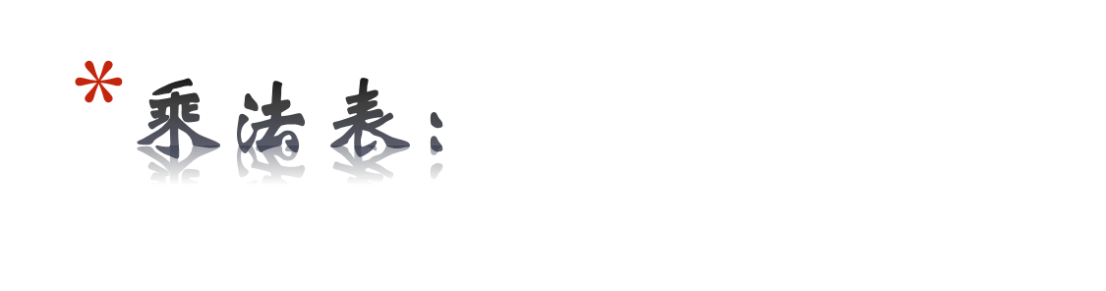
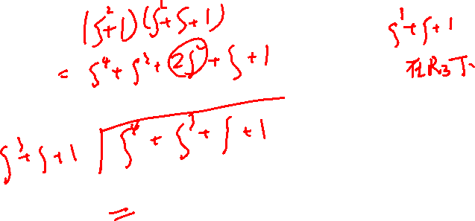
× | 0 | 1 | ξ | 1+ξ | ξ² | 1+ξ² | ξ²+ξ | ξ²+ξ+1
0 | 0 | 0 | 0 | 0 | 0 | 0 | 0 | 0
1 | 0 | 1 | ξ | 1+ξ | ξ² | 1+ξ² | ξ²+ξ | ξ²+ξ+1
ξ | 0 | ξ | ξ² | ξ²+ξ | ξ+1 | 1 | ξ²+ξ+1 | ξ²+1
ξ+1 | 0 | ξ+1 | ξ²+ξ | ξ²+1 | ξ²+ξ+1 | ξ² | 1 | ξ
ξ2 | 0 | ξ² | ξ +1 | ξ²+ξ+1 | ξ²+ξ | ξ | ξ²+1 | 1
ξ²+1 | 0 | ξ²+1 | 1 | ξ² | ξ | ξ²+ξ+1 | ξ+1 | ξ²+ξ
ξ²+ξ | 0 | ξ²+ξ | ξ²+ξ+1 | 1 | ξ²+1 | ξ+1 | ξ | ξ²
ξ²+ξ+1 | 0 | ξ²+ξ+1 | ξ²+1 | ξ | 1 | ξ²+ξ | ξ² | ξ+1

Slide 22

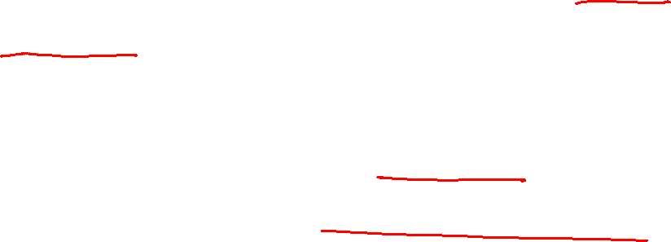
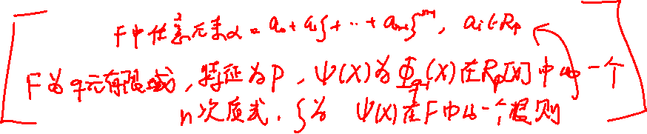
Φp^{m}-1(x)在R_{p}[x]中的任意质因式ψ(x)必是m次多项式。因此，对任意m≥1，R_{p}上有m次质式。
证明：命F=GF(p^{m})。设次ψ(x)=n。根据引理的证明，F的元数应是p^{n}。因之，n=m。

Slide 23

t^{m}-1∣t^{n}-1，当且仅当m∣n。t是一个文字或是一个大于1的整数均可。
证明：设n=sm+r，0≤r<m
于是，t^{n}-1=t^{sm+r}-t^{r}+t^{r}-1
=t^{r}(t^{m}-1)(t^{sm-m}+t^{sm-2m}+…+1)+t^{r}-1
若m∣n，则r=0，t^{r}-1=0。故t^{m}-1∣t^{n}-1。
若m不整除n，则0<r<m，因之t^{r}-1非0，
当t是文字时，次(t^{r}-1)<次(t^{m}-1)，
当t是大于1的整数时，t^{r}-1<t^{m}-1，
所以t^{m}-1不整除t^{n}-1。
Notes:
下面，我们探讨GF(p^{n})的子域问题。首先给出引理1.

Slide 24

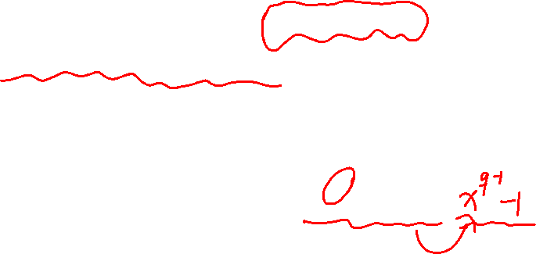
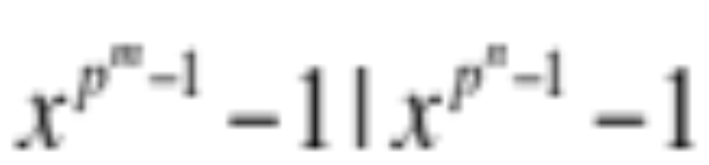
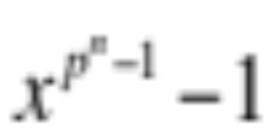
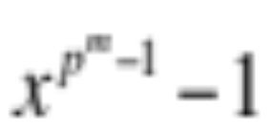

对任意m∣n，GF(p^{n})恰有一个子域GF(p^{m})，而这也就是GF(p^{n})的所有子域。
证明：
1)存在性。设m∣n，由引理1，p^{m}-1∣p^{n}-1再由引理1，
GF(p^{n})中包含 的所有根，故包含
的所有根，因而包含 的所有根。如定理6.8.3证明中所证，这p^{m}个根作成一个域GF(p^{m})。

Slide 25




2) 唯一性。任何子域GF(p^{m})也只能由
的所有根组成，所以GF(p^{n})恰有一个子域GF(p^{m})。
设F是GF(p^{n})的任意子域，其特征必是p，因而是GF(p^{m})的形式。此GF(p^{m})的非0元素是GF(p^{n})的非0元素的一部分，故，
由引理1，p^{m}-1∣p^{n}-1，再由引理1，m∣n 。可见F为GF(p^{m})，m∣n 。
Notes:
恰有一个：唯一性没有证完，接着证唯一的子域m|n。

Slide 26



特征为质数p；
元数为p^{n；}
元素恰为 的根；
Φp^{n}-1(x)在R_{p}[x]中的任意质因式次为n；
GF(p^{m})为GF(p^{n})的子域 iff m|n。

